Slide 1
獻詩
遇着試煉災禍圍你真艱苦
柑恩/週三查經班

Slide 2
遇着試煉災禍圍你真艱苦(1/6)
遇着試煉災禍圍你真艱苦
致到餒志失望四面看無路
你所得的恩賜逐項想來記
穩當滿心感謝上帝大慈悲

Slide 3
遇着試煉災禍圍你真艱苦(2/6)
主的恩賜你著算著數
主之恩賜你豈算能了
主的恩賜逐項算來記
穩當滿心感謝上帝大慈悲

Slide 4
遇着試煉災禍圍你真艱苦(3/6)
有時掛慮煩惱致到心亂亂
訝疑上帝愛疼負十架不願
你所得的恩賜閣再想來記
訝疑就能無去日日愛吟詩

Slide 5
遇着試煉災禍圍你真艱苦(4/6)
主的恩賜你著算著數
主之恩賜你豈算能了
主的恩賜逐項算來記
穩當滿心感謝上帝大慈悲

Slide 6
遇着試煉災禍圍你真艱苦(5/6)
所以經過試煉不論大小事
勿得餒志失望上帝永做主
你所得的恩賜照舊想來講
主能安慰幫助引導到天堂

Slide 7
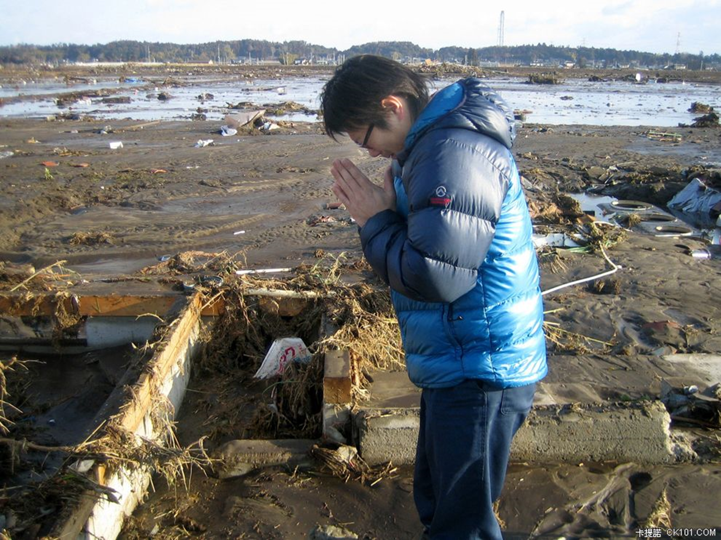
遇着試煉災禍圍你真艱苦(6/6)
主的恩賜你著算著數
主之恩賜你豈算能了
主的恩賜逐項算來記
穩當滿心感謝上帝大慈悲

